Slide 1
PREPORUKE ZA ČITANJE
Pripremila i uredila:
Ana pekić, prof.

Slide 2
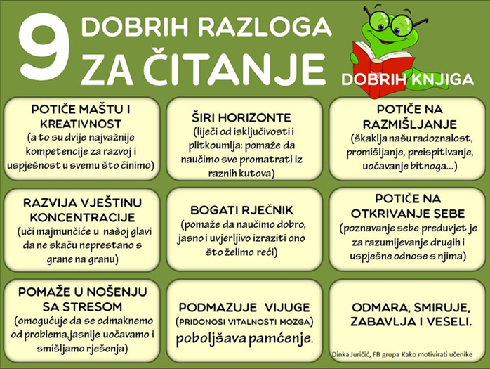

Slide 3
Uvod
Dragi učenici,
u ovomu vremenu izolacije jedan od načina skraćivanja vremena svakako može i trebalo bi biti čitanje. Stoga smo za vas pripremili koisne linkove gdje biste mogli naći nešto korisno te kvalitetno iskoristiti svoje vrijeme.

Slide 4
Lektire
svi znamo kako su školske i gradske knjižnice zatvorene no to ipak nije razlog da ne čitamo trenutne lektire ili one koje do sad nisu pročitane.
Brojne osnovnoškolske i srednjoškolske lektire te druga djela hrvatskih i stranih pisaca dostupna su na portalu e-lektire u obliku elektroničkih, odnosno zvučnih knjiga, koje možete besplatno čitati ili slušati na portalu, ili preuzeti na svoje uređaje
https://lektire.skole.hr/
Na izbor imate klasična djela hrvatske književnosti, gdje ćete naći naslove od vremena Petra Hektorovića do Augusta Šenoe. Za ljubitelje novije literature na hrvatskom, u okviru projekta Besplatne elektroničke knjige objavljeno je već 176 naslova, većinom hrvatskih, uz nekolicinu prevedenih stranih, a možete ih čitati na bilo kojem uređaju kroz internet preglednik, a one se nalaze na sljedećem linku:
http://dzs.ffzg.unizg.hr/popis.htm

Slide 6
Preporuke svima što bismo svakako trebali pročitati
Shvatila sam da ljepota uvijek negdje postoji – u prirodi, zrakama sunca, SLOBODI, u tebi samom; to ti sve može pomoći.
Anna Frank

Slide 7
Preporuke svima što bismo svakako trebali pročitati

Slide 8
Preporuke svim što bismo svakako trebali pročitati
Sve započinje kada na farmi gospodina Jonesa nekoliko životinja odluči pokrenuti revoluciju predvođeni prascem Majorom. Njegove riječi daju im do znanja da imaju težak, pa čak i ropski život, koji mora prestati. I tako započinje njihova prava mala revolucija u kojoj je g. Jones svrgnut s farme. Kako bi se održao red na farmi, životinje donose sedam zakona objedinjenih pod tzv. animalizmom, no jedno po jedno sva se krše…
Sam Orwell ovo je djelo okarakterizirao kao basnu, što je logično s obzirom na to da u njemu životinje koje govore imaju glavnu ulogu, no zapravo je riječ o nešto složenijoj satiri koja ismijava totalitarizam, komunizam i revoluciju općenito. U likovima životinja mogu se prepoznati Staljin, Lenjin, Napoleon i druge povijesne, nimalo pozitivne ličnosti. Iako je riječ o teškim temama, cijelo djelo karakterizira nekakva lakoća pa čak i humor, što inače nije tipično za Orwellova djela.

Slide 9
Preporuke svima što bismo svakako trebali pročitati
Zagonetni mladić koji ne pokazuje osjećaje ni na majčinom pogrebu, ne mari za ljubav ni karijeru i postaje slučajni ubojica bez ikakvog motiva, a samo zato jer smatra da ionako ne može utjecati na svoj život, temelj je jednog od najvažnijih romana 20. stoljeća, Camuseva Stranca.
Sukobljava se s cijelim svijetom, odbacuje ljubav, religiju, karijeru pa i samu slobodu, što je u skladu s velikim promjenama koje su zadesile 20.stoljeće.
Stranac nam otvara nove vidike i navodi nas da dobro promislimo o tome kako ćemo proživjeti one godine koje su nam preostale.

Slide 10
Preporuke svima što bismo svakako trebali pročitati
Realističko-modernistički roman Zločin i kazna u kojem kroz lik mladića Raskoljnikova progovara o problemima zločina i kazne, grijeha i traženja pravde, ispaštanju siromašnih, osiromašenom plemstvu i mračnoj petrogradskoj stvarnosti onog doba. Roman počinje Raskoljnikovim ubojstvom stare lihvarice, čijim je novcem on namjeravao pomoći svima onima koji ga nemaju – Marmeladovima, svojoj obitelji i sebi.

Slide 11
Preporuke svima što bismo svakako trebali pročitati
Što biste učinili da saznate kako bolujete od smrtonosne bolesti i da vam prethodi još svega nekoliko mjeseci života? Kad se suočio s takvom vijesti, Randy Pausch, sveučilišni profesor, svojim je studentima i kolegama održao svoje posljednje predavanje. Ono je završilo i na internetu te postalo svojevrsnom senzacijom tijekom čijeg gledanja nije moguće suspregnuti suze, ali ni osporiti autorovu duhovitost, snagu i toplinu. Kasnije je predavanje pretočeno u knjigu koja zapravo sadrži memoare iz Pauscheva života, trenutke na koje je posebno ponosan, kao i one za kojima žali. Njegovo životno iskustvo ostavlja nam brojne poslovne i privatne savjete, ali nas i tjera da budemo zahvalni na onome što imamo i da iskoristimo sve talente i prilike koje nam se pruže.

Slide 12
I za kraj....

